Slide 1
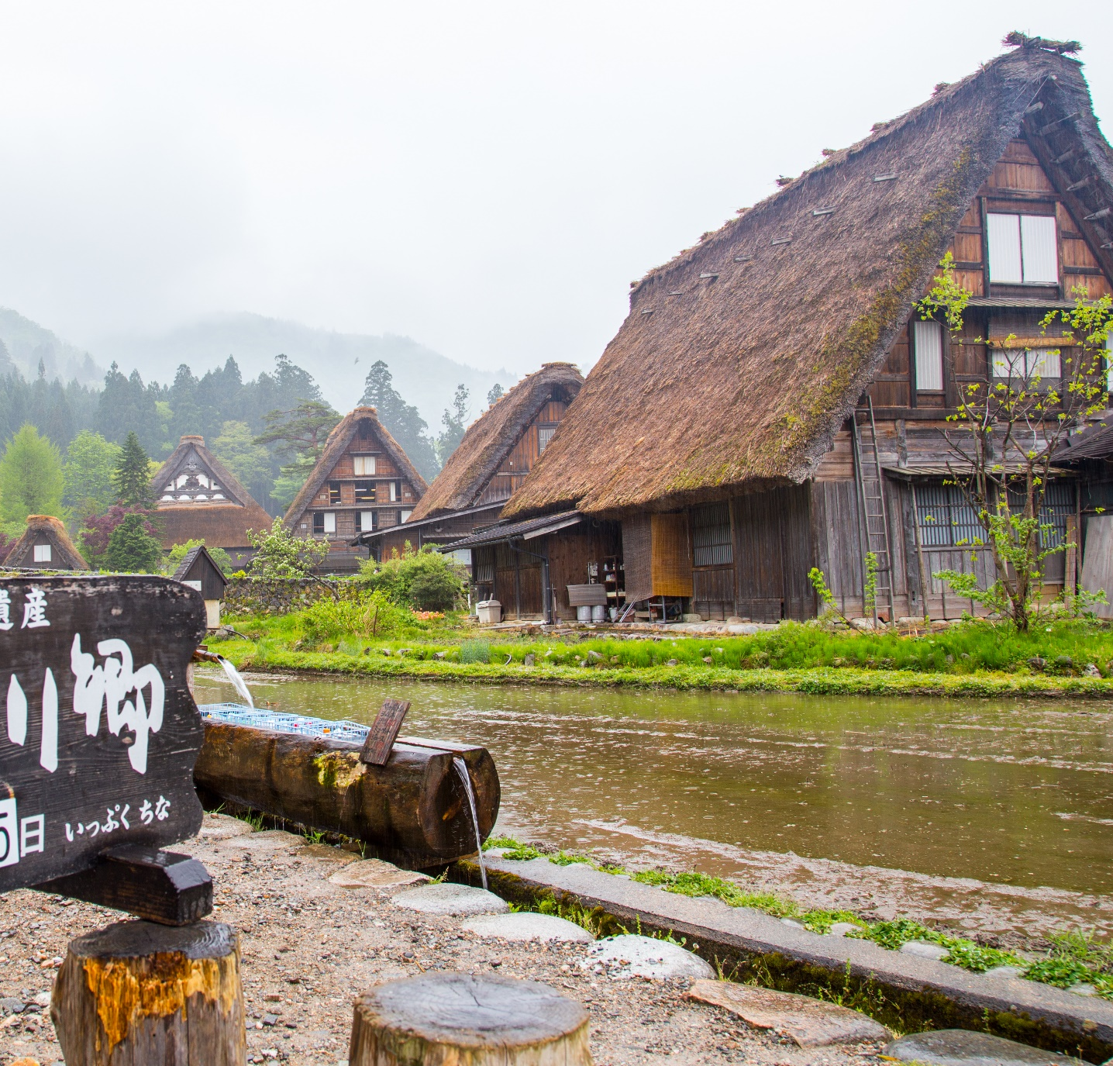
6
写真も
とれますか
학습목표
의사소통 기본표현
1. 추측
2. 전언
3. 능력, 가능
4. 안내
문화
일본의 세계문화유산에 대해 설명할 수 있다.

Slide 2
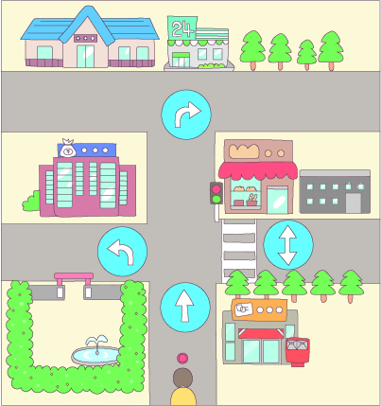
1. 잘 듣고 길 안내 표현들에 대해 생각해 봅시다.
➍ 二つ目の かどを 右に 曲がる
➋ 一つ目の かどを 左に 曲がる
➌ しんごうを わたる
➊ まっすぐ 行く

Slide 3
まっすぐ
左
曲がる
しんごう
わたる
二つ目
かど
右
곧장, 똑바로
왼쪽
돌다
신호
건너다
두 번째
모퉁이
오른쪽
ひだり
まが
ふた
め
みぎ

Slide 4
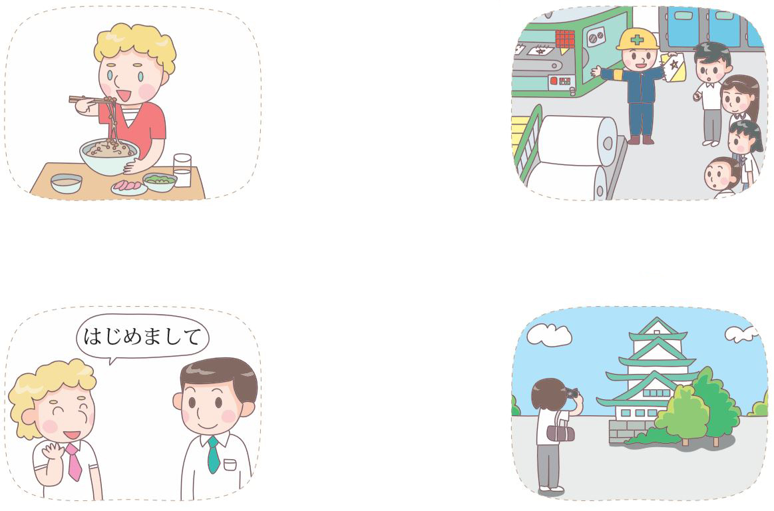
2. 잘 듣고 무엇을 뜻하는지 생각해 봅시다.
➊
➋
た
けん がく
なっとうが 食べ れる。
見学が きる。
ら
で
➌
➍
に ほん ご
はな
しゃ しん
日本語が 話 る。
せ
写真が と る。
れ

Slide 5
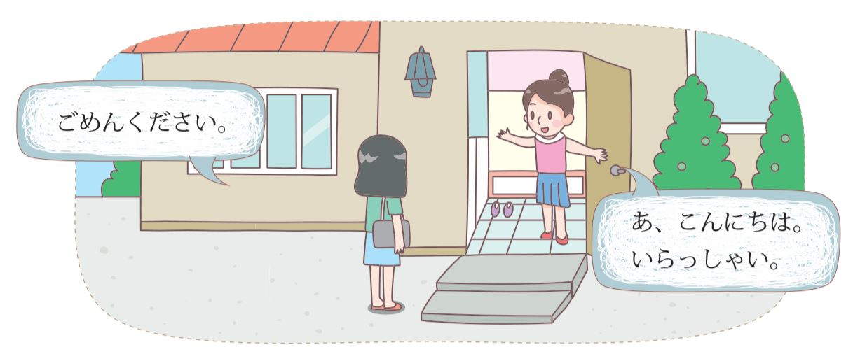
3. 잘 듣고 어떤 장면에서 하는 말인지 생각해 봅시다.

Slide 6
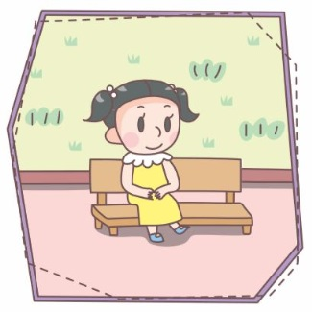
1. 잘 듣고 보기와 같이 바꾸어 말해 봅시다.
A あの 子、かわいいね。
B うん、まるで にんぎょうみたい。
こ
あの子 / かわいい
にんぎょう

Slide 7
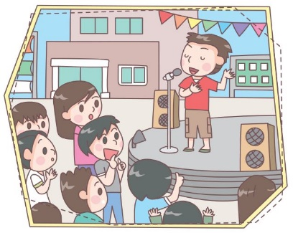
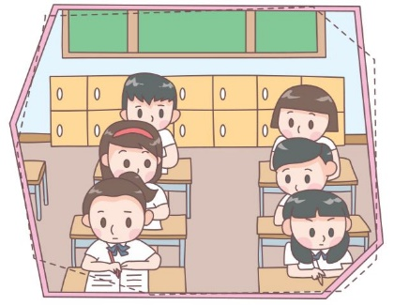
➊
A きむらさん、歌が うまいね。
B うん、まるで かしゅみたい。
うた
きむらさん / 歌が うまい
かしゅ
➋
A この きょうしつ、しずかだね。
B うん、まるで としょかんみたい。
この きょうしつ / しずかだ
としょかん

Slide 8
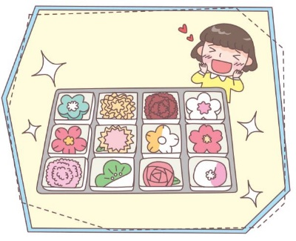
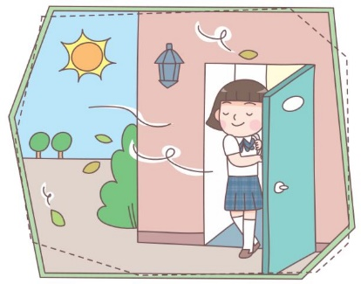
➌
A わがし、きれいね。
B うん、まるで 花みたい。
はな
わがし / きれいだ
花
➍
A けさ、すずしいね。
B うん、まるで 秋みたい。
あき
けさ / すずしい
秋

Slide 9
こ
あき
子
かわいい
まるで
にんぎょう
うまい
きょうしつ
しずかだ
わがし
けさ
すずしい
아이
귀엽다
마치
인형
잘하다
교실
조용하다
일본 전통 과자
오늘 아침
선선하다
가을
秋

Slide 10
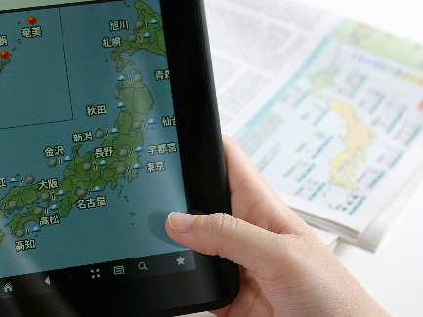
2. 잘 듣고 보기와 같이 말해 봅시다.
天気よほうに よると きょうは 雨らしいです。
てん き
あめ
天気よほう / きょう / 雨

Slide 11
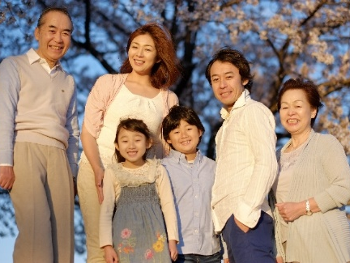
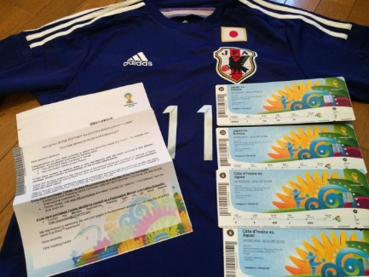
➊
てがみに よると 家族は 元気らしいです。
か ぞく
げん き
てがみ / 家族 / 元気
➋
ネットに よると チケットは ぜんぶ うらたらしいです。
てん き
あめ
ネット / チケット
/ ぜんぶ うれた

Slide 12
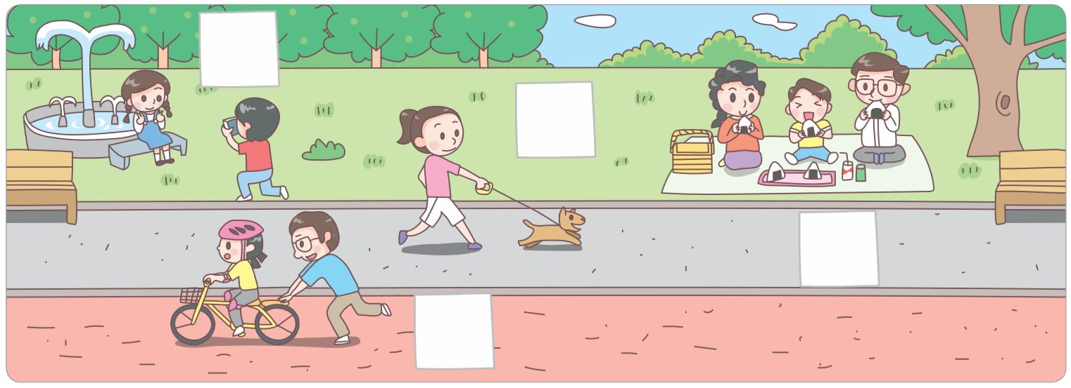
3. 잘 듣고 그림에 해당하는 말을 보기에서 골라 번호를 쓰고 말해 봅시다.
➊
➍
➋
➌
➊ 写真が とれます。 ➋ おべんとうが 食べられます。
➌ じてんしゃに 乗れます。 ➍ ぺっとを つれて さんぽが できます。
しゃ しん
た
の

Slide 13
～によると
てがみ
チケット
ぜんぶ
うれる
~에 의하면
편지
티켓
전부
팔리다
ペット
つれる
さんぽ
애완동물
동반하다, 데리고 가다
산책

Slide 14
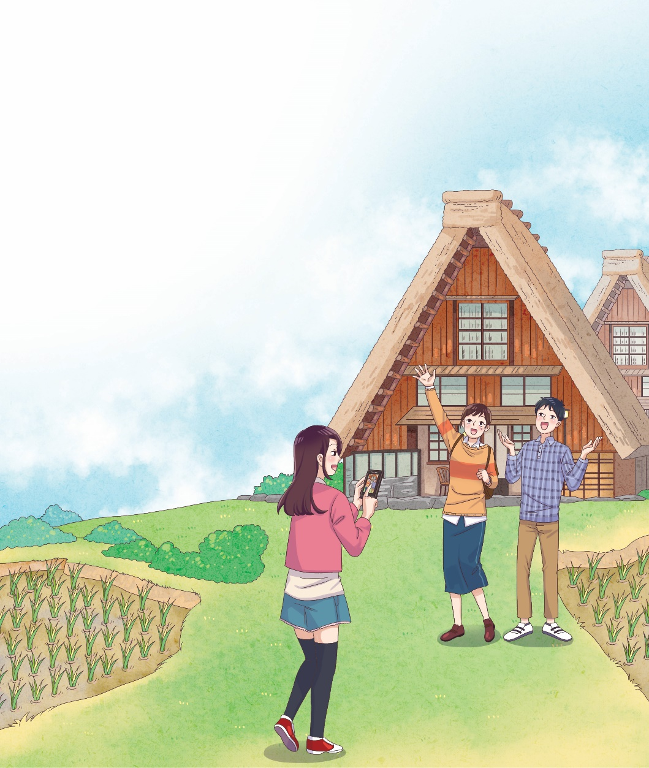
유나와 친구들은 세계문화유산으로 지정되어 있는 시라카와고의 갓쇼즈쿠리를 견학하러 왔습니다.
ユナ これが 「合掌造り」 なんだね。
まるで むかしに タイムスリップしたみたい。
まり そうだね。ここの 家は 300年前に できたそうだよ。
さとし ネットに よると 人が すみながら 家を 守って いるらしいよ。
がっ しょう づく
いえ
ねん まえ
いえ
まも

Slide 15
まり あの、すみません。見学できる 家は どこですか。
通行人 まっすぐ 行って 左に 曲がると ありますよ。
まり ありがとうございます。
けん がく
いえ
い
ひだり
ま

Slide 16
さとし ごめんください。中を 見学できますか。
男 はい、どうぞ。
ユナ 写真も とれますか。
男 もちろん いいですよ。
なか
けん がく
しゃ しん
1. 본문을 읽고 물음에 답해 봅시다.
➊ 세 사람이 견학한 곳은 어디인지 찾아 써 봅시다.
➋ 남의 집을 방문할 때 사용하는 표현을 써 봅시다.
がっしょうづくり
ごめんください

Slide 17
タイムスリップ
～前
～ながら
守る
もちろん
타임슬립
~전
~하면서
지키다
물론
まえ
まも

Slide 18
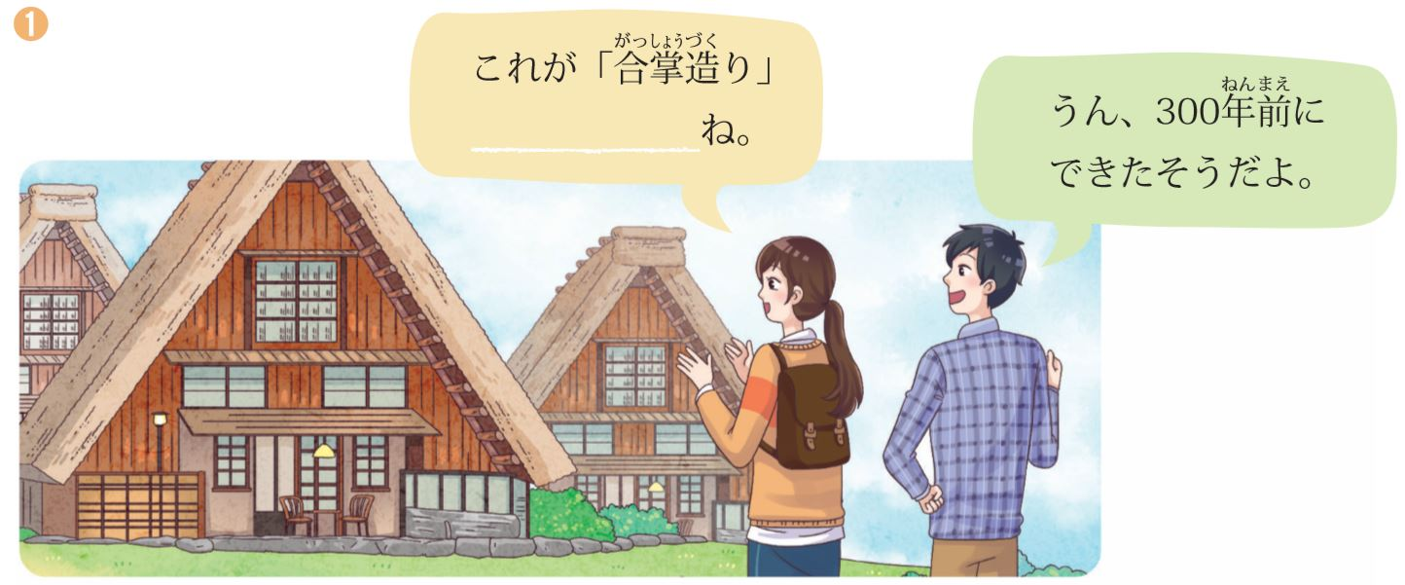
2. 상황에 알맞게 대화를 완성한 후 말해 봅시다.
だ

Slide 19
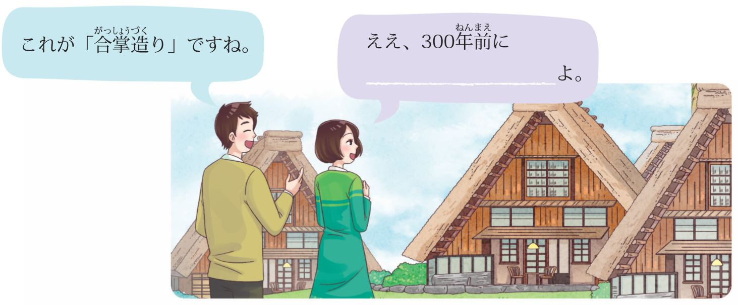
2. 상황에 알맞게 대화를 완성한 후 말해 봅시다.
できたそうです

Slide 20
주어진 문장을 읽고 질문에 답해 봅시다
とうしょうぐうは にっこうに ある 世界文化遺産です。
その 中で 「みざる、いわざる、きかざる」の ３匹の さるが ゆうめいです。
わるい ものは 見ない （みざる） 、言わない （いわざる） 、聞かない （きかざる）ように しましょうという いみだそうです
せ かい ぶん か い さん
なか
びき
み
い
き
にっこう
도쇼구(とうしょうぐう)가 있는 지역은 어디인지 찾아 써 봅시다. .
각각의 원숭이가 의미하는 것은 무엇인지 찾아 써 봅시다.
きかない
いわない
みない

Slide 21
せ かい ぶん か い さん
세계문화유산
~지 않다
세 마리
원숭이
유명하다
나쁘다
말하다
의미
世界文化遺産
～ざる
3匹
さる
ゆうめいだ
わるい
言う
いみ
さん びき
い

Slide 22
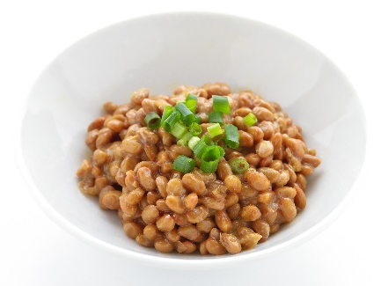
1. 주어진 말을 보기와 같이 바꾸어 써 봅시다.
ここで 写真を とる。
写真を とる ことが できる。
写真が とれる。
しゃ しん
しゃ しん
しゃ しん
➊
スミスさんは なっとうを 食べる。
なっとうを 食べる ことが できる。
なっとうが 食べられる。
た
た
た

Slide 23
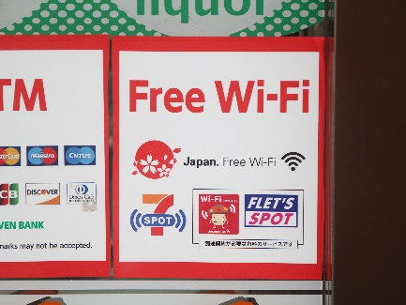
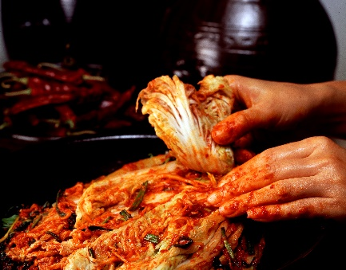
1. 주어진 말을 보기와 같이 바꾸어 써 봅시다.
➋
ホテルの ロビーで ワイファイ(Wi-Fi)を 使う。
ワイファイを 使う ことが できる。
ワイファイが 使える。
つか
つか
つか
➌
ひとりで キムチを つくる。
キムチを つくる ことが できる。
キムチが つくられる。

Slide 24
3. 주어진 단어를 한자 또는 히라가나로 써 봅시다.
➊ 한자를 따라 써 봅시다.
写真
しゃ しん
写真
➋ 한자를 히라가나로 바꾸어 써 봅시다.
家族
かぞく

Slide 25
ホテル
ロビー
ワイファイ(Wi-Fi)
ひとりで
호텔
로비
와이파이
혼자서

Slide 26
01
한자
家
[훈] いえ・うち [예] 家に 帰る 집에 돌아가다
いえ
かえ
[음] か [예] 家族 가족
か ぞく

Slide 27
02
동사의 가능형 (~할 수 있다)
동사 종류 | 활용 방법 | 기본형 | 예
1그룹 동사 | う단 → え단 + る | とる 찍다 いく 가다 | とれる いける
2그룹 동사 | ～る → ～られる | おきる 일어나다 たべる 먹다 | おきられる たべられる
3그룹 동사 | 불규칙 활용 | する 하다 くる 오다 | できる こられる

Slide 28
03
～そうだ ~라고 한다
ねん まえ
300年前に できたそうです。 300년 전에 생겼다고 합니다.
04
(～に よると) ～らしい (~에 의하면) ~인 것 같다
いま
ひと
ネットに よると、今も 人が すんで いるらしい。
인터넷에 의하면, 지금도 사람이 살고 있는 것 같다.

Slide 29
05
まるで ～みたい 마치 ~같다
まるで むかしに タイムスリップしたみたい。
마치 옛날로 타임슬립한 것 같다.

Slide 30
명소 찾아가기 게임
가위바위보 게임을 하면서 일본의 명소를 찾아가 봅시다.
친구와 가위바위보(じゃんけんぽん)를 하여 순서를 정하고 이긴 사람이 먼저 동전을 던집니다. 동전의 앞면이 나오면 게임판에서 한 칸, 뒷면이 나오면 두 칸을 이동합니다.
이동하여 나온 명소 이름을 소리내어 읽습니다. 만약 못 읽거나 틀리게 읽은 경우에는 원래의 위치로 돌아갑니다.
3. 먼저 도착하는 사람이 이깁니다.

Slide 31
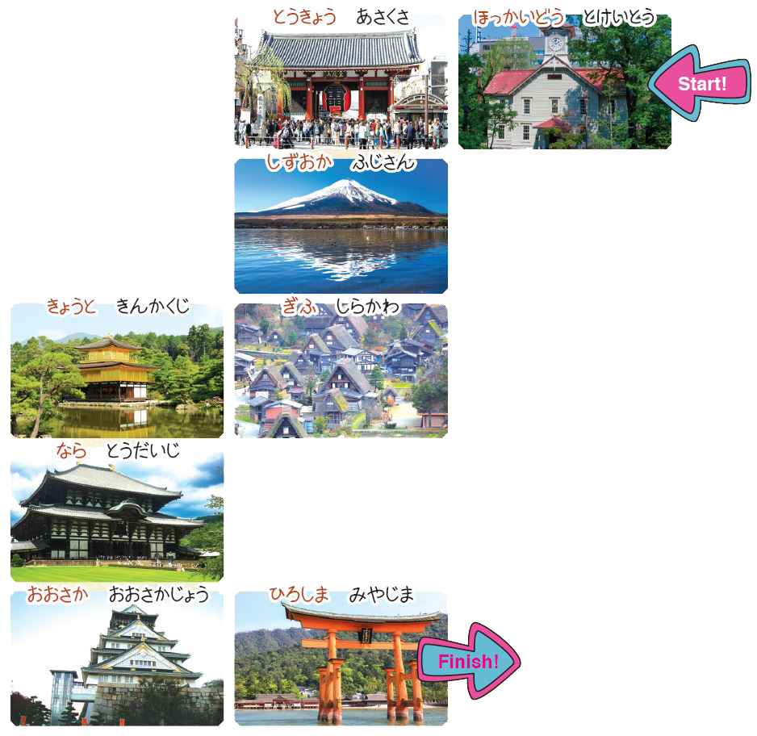

Slide 32
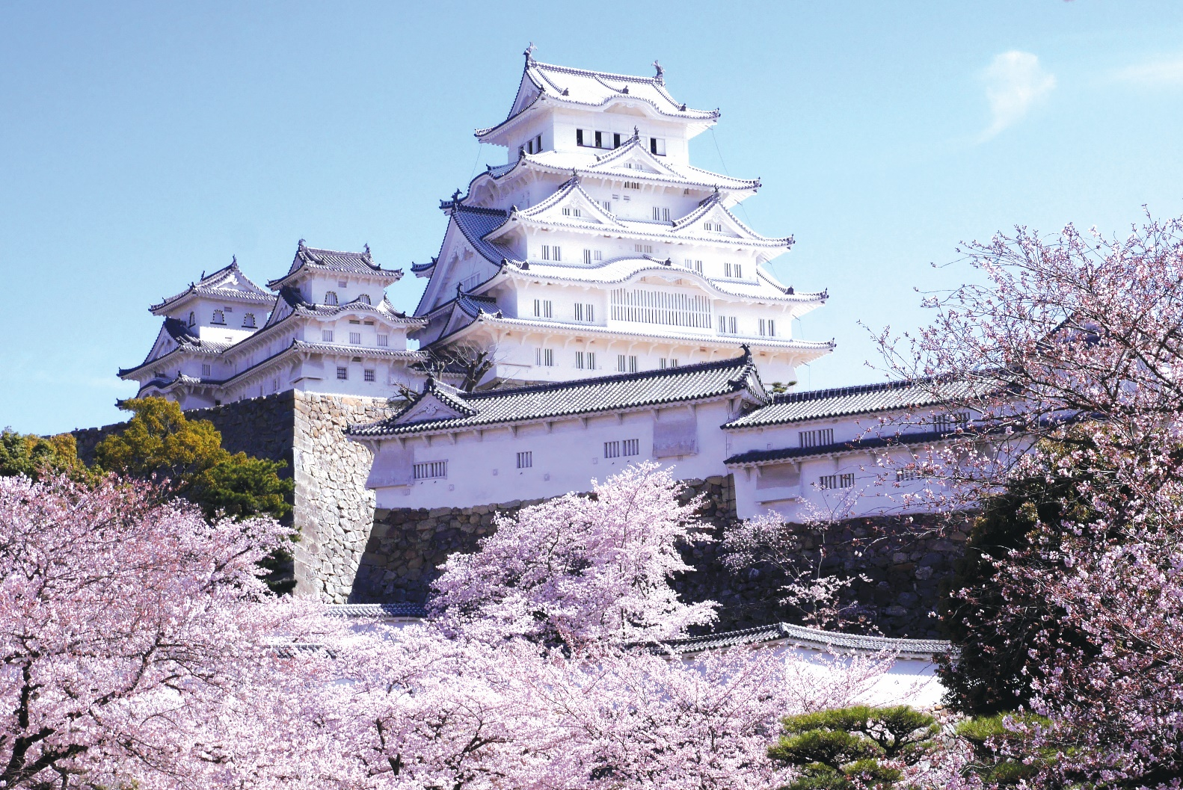
일본의 세계유산
세계문화유산은 인류의 소중한 유산이 인간의 부주의 때문에 파 괴되는 것을 막기 위해, 유네스코가 각 나라에서 신청한 문화유산 과 자연유산 중에서 선정한다. 일본은 2016년 12월 기준으로 문화유산 16건, 자연유산 4건이 등재되어 있다.
히메지성
효고현에 있는 성으로, 흰색 벽과 우아하게 위로 젖혀진 처마가 마치 날아오르려는 백로 처럼 보인다고 해서 ‘백로성’으로도 불린다.

Slide 33
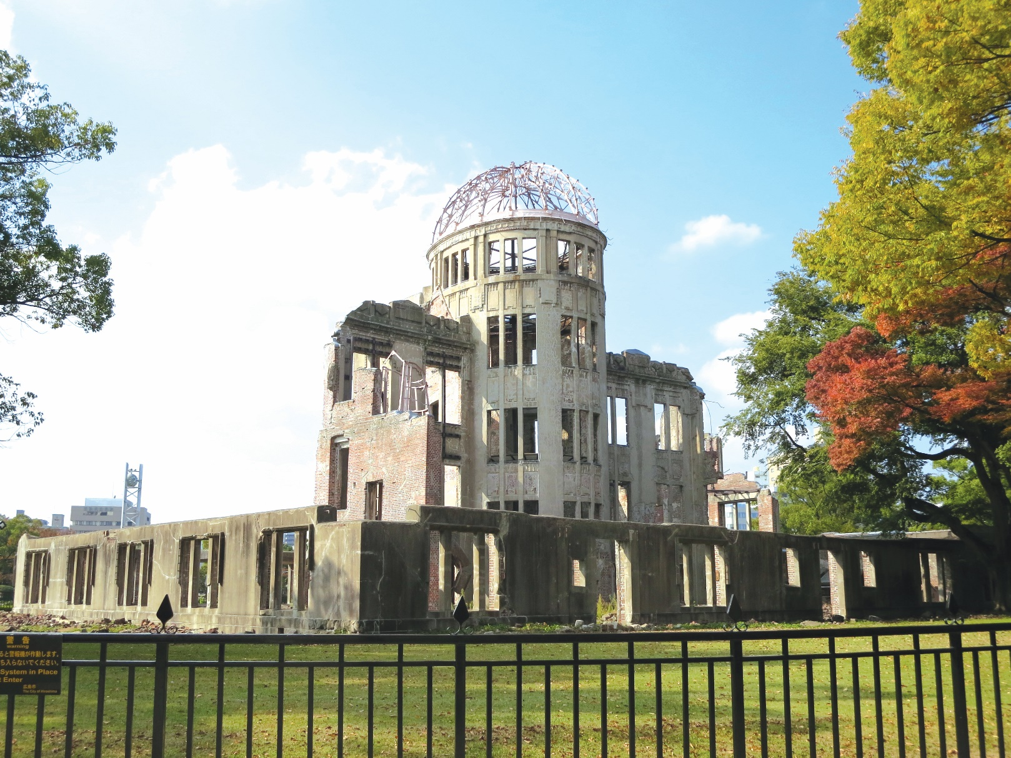
히로시마 원폭 돔
제2차 세계대전 때의 전쟁 유적이다. 히 로시마에 투하된 원자폭탄에 의해 파괴 되고 남아 있는 건물의 잔해를 그대로 보 존하여 평화의 중요성을 강조하고 있다. 제2차 세계대전 때의 전쟁 유적이다. 히 로시마에 투하된 원자폭탄에 의해 파괴 되고 남아 있는 건물의 잔해를 그대로 보 존하여 평화의 중요성을 강조하고 있다.

Slide 34
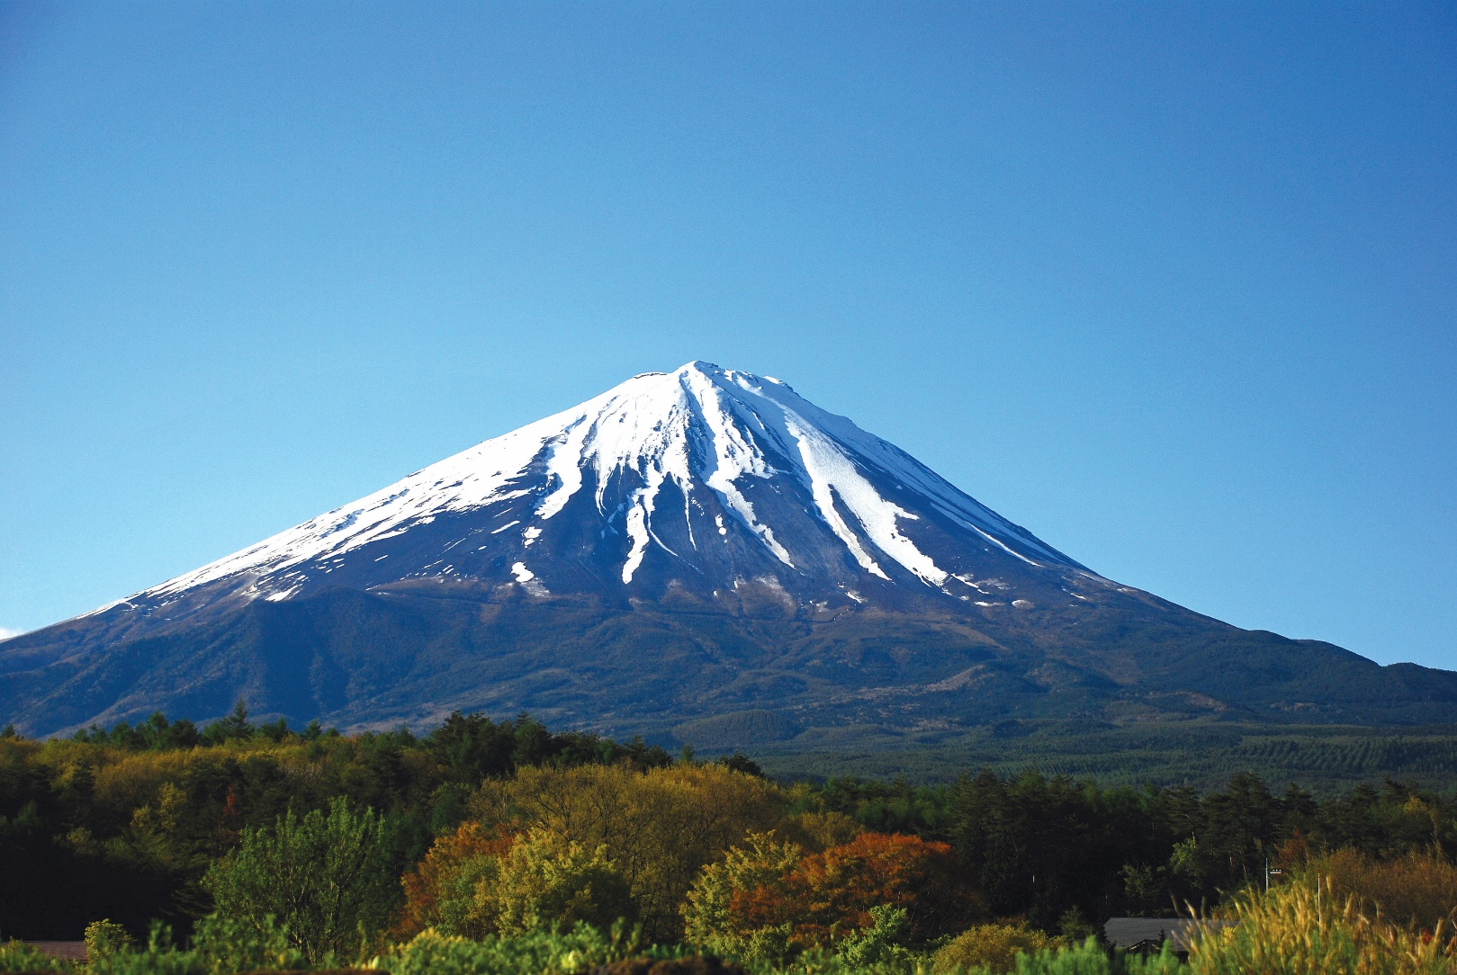
후지산
후지산은 산악 신앙의 대상으로 많은 사람들이 찾고 있으며, 다양한 예술 작품에 등장한다는 이유로 2013년 에 세계문화유산으로 선정되었다.

Slide 35
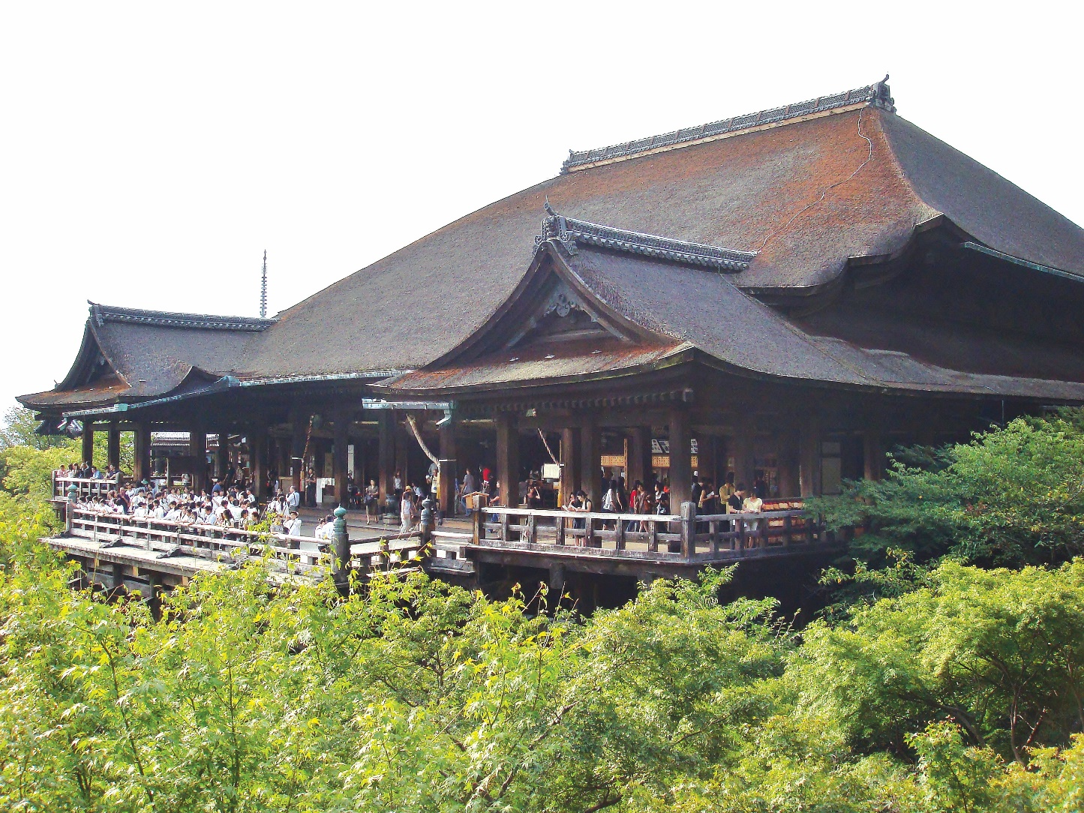
기요미즈데라
교토에 있는 기요미즈데라를 비롯한 17개의 신사와 사원으로 구성된 ‘고도 교토 문화재’가 세계문화유산으로 선정되었다.

Slide 36
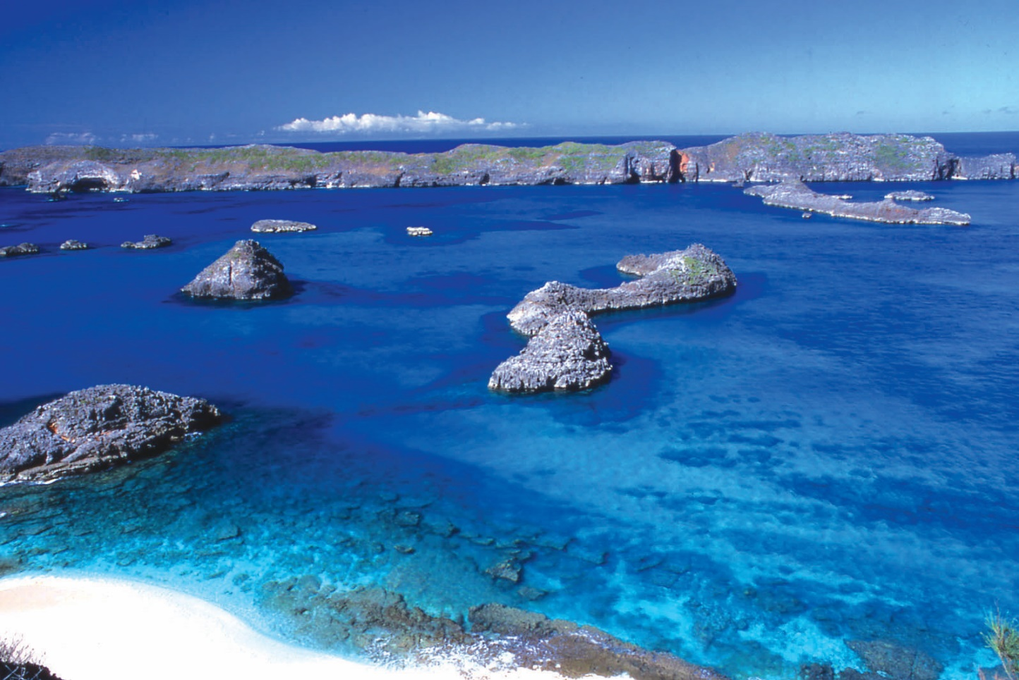
오가사와라 제도
도쿄에서 남쪽으로 1,000km 정도 떨어져 있는 태평양 상의 30여개로 이루어진 섬으 로, 희귀한 동식물들이 서식하고 있어 동양 의 갈라파고스로 불린다.

Slide 37
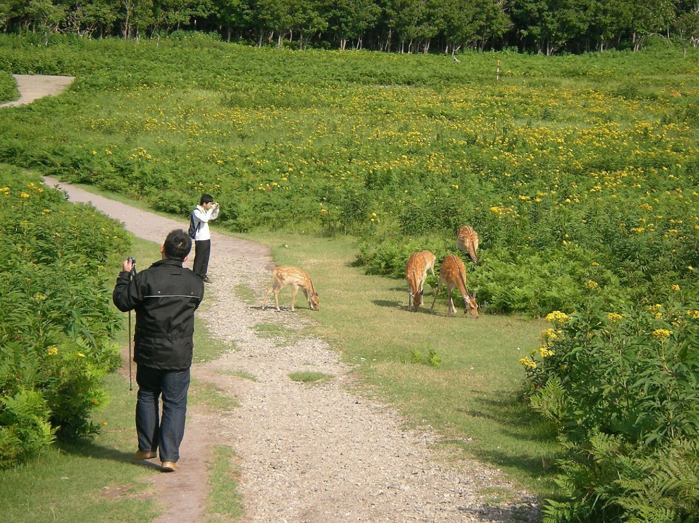
시레토코
홋카이도 북쪽 시레토코 반도 지역으로, 자연 경관이 아름답고 생태계가 잘 보존되어 있다.

Slide 38
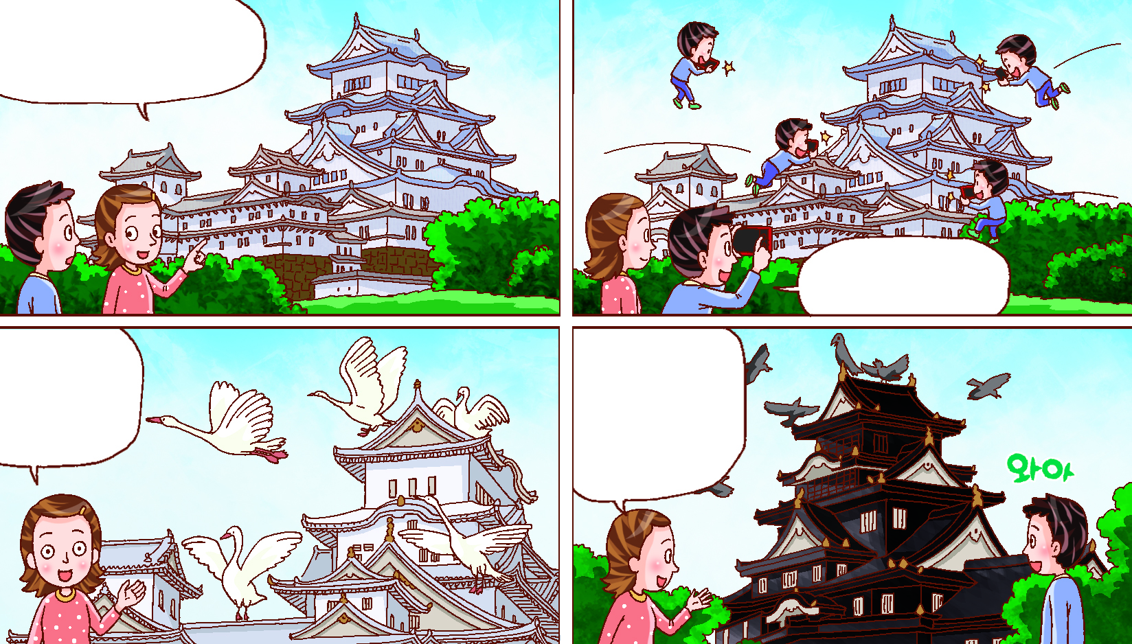
저기가 유네스코 세계유산
에 등록된 히메지성이야.
마치 하얀 새가 날아
오르는 것 같아.
그렇지?
그래서 백로성
이라고도 해.
또 오카야마현의
오카야마성은
까만색이라 까마귀
성이라고 한단다.

Slide 39
일본에서는 세계자연유산은 있지만 문화유산은 없다. ( )
기요미즈데라는 오사카에 있다. ( )
X
X
홋카이도 북쪽에 위치한 자연경관이 아름다운 곳은 어디일까요?
시레토코

Slide 40
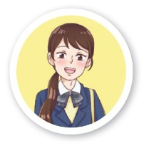
와쇼쿠(和食)
일본의 ‘와쇼쿠(和食)’가 인류무형문화유산
이라는 거 알아?
와쇼쿠?
밥과 국물, 반찬 세 가지를 먹는 전통적인 일본 식사 문화를 말해.
스시(すし)나 덴푸라(てんぷら) 같은 음식이 아니고?
응. 특정한 음식이 아니라, 와쇼쿠라는 식사 문화가 선정된 거야. 소재의 맛을 살려내는 조리법, 적은 동물성 지방, 아름다운 상차림, 연중행사와의 깊은 관련성으로 선정되었다고 해.

Slide 41
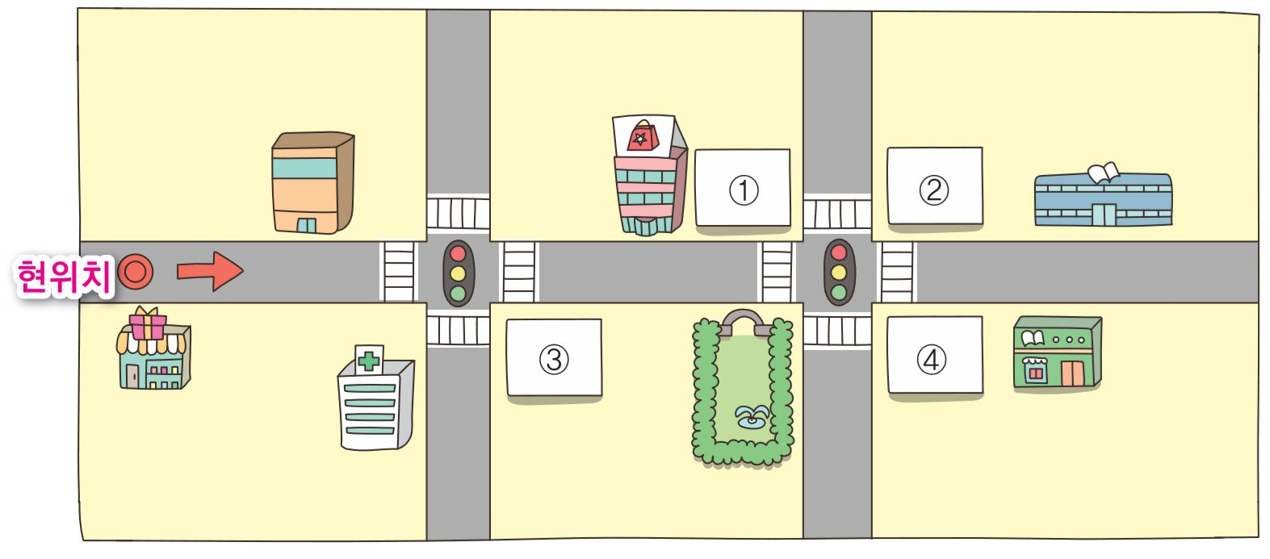
1. 잘 듣고 찾아가고자 하는 곳의 번호를 골라 봅시다.

Slide 42
2. 주어진 대화문의 빈칸에 들어갈 표현으로 알맞은 것을 골라 봅시다.
A あしたの 天気は どうですか。
B ネットに よると 。
てん き
あめ
あめ
ふ
➊ 雨らしいです ➋ 雨が 降りました
➌ 雨が 降ったんです ➍ 雨が 降らなかった
➎ 雨が 降って います
あめ
ふ
あめ
ふ
あめ
ふ

Slide 43
3. 다음 우리말을 일본어로 바꿀 때 순서 상 ♥표에 들어갈 말을 보기에서 골라 봅시다..
ⓐ した ⓑ まるで ⓒ みたい ⓓ むかしに ⓔ タイムスリップ
まるで むかしに タイムスリップ した みたい
♥
。
마치 옛날로 타임슬립한 것 같다.

